Slide 1
第六章 模型或原型的制作
朝阳区线上课堂·高中通用技术
北京市第八十中学 阮祥兵

Slide 2
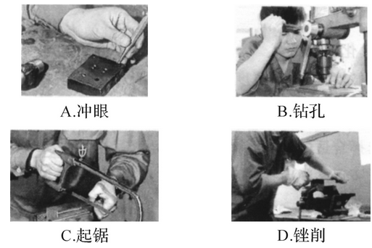
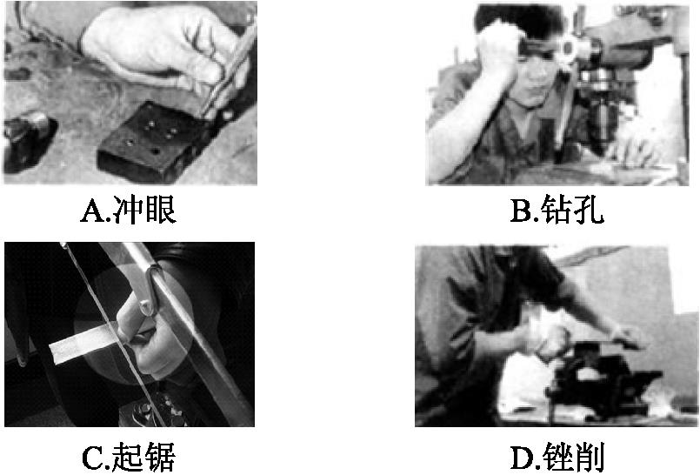
下列金属材料加工操作中不符合操作要领的是( )
关闭
B
关闭
钻孔要求戴防护眼镜,不得用手直接拿细小工件。故B操作错误。
解析
答案
解析
答案
解析

Slide 3
通用技术实践课上,某同学要将图甲所示的方钢加工成图乙所示的工件。该工件合理的加工流程是( )
A.划线→锯割→钻孔→锉削 B.划线→锯割→锉削→钻孔
C.划线→钻孔→锉削→锯割 D.划线→钻孔→锯割→锉削
关闭
划线、锯割、锉削是通常顺序,但本题中孔为竖直通孔,如先进行锯割操作,钻孔将无法进行,故应先在水平面上钻孔,然后进行锯割、锉削操作。
D
关闭
解析
答案
解析
答案
解析

Slide 4
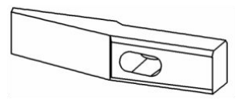
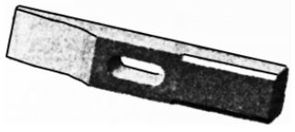
在小锤头上加工如图所示的腰形通孔，合理的加工方法是（ ）
A．用台钻钻孔，再用手锯锯割
B．用台钻钻孔，再用锉刀锉削
C．用手锯锯割，再用锉刀锉削
D．用台钻钻孔，再用丝锥攻丝
关闭
小铁锤上的腰型通孔，需要先用台钻钻出一排通孔，再用锉刀进行休整。
由于尺寸较小，无法用手锯锯出。出现腰孔，钻孔在锉削之前。
B
关闭
解析
解析
答案
解析
答案

Slide 5
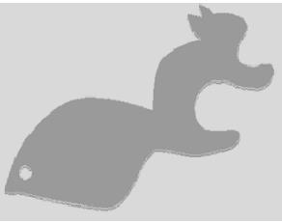
4.如图所示是用不锈钢薄板制作的小饰品。加工过程中,下列操作不合理的是( )
A. 钻孔时不能戴手套
B. 锯割时应用夹持工具夹持工件
C.锉削外轮廓时均用圆锉
D.表面抛光时用砂纸打磨
关闭
小饰品外轮廓有内凹也有外凸,可分别由圆锉和平锉锉削。
C
关闭
解析
解析
答案
解析
答案

Slide 6
谢谢您的观看
北京市朝阳区教育研究中心 制作

